Slide 1

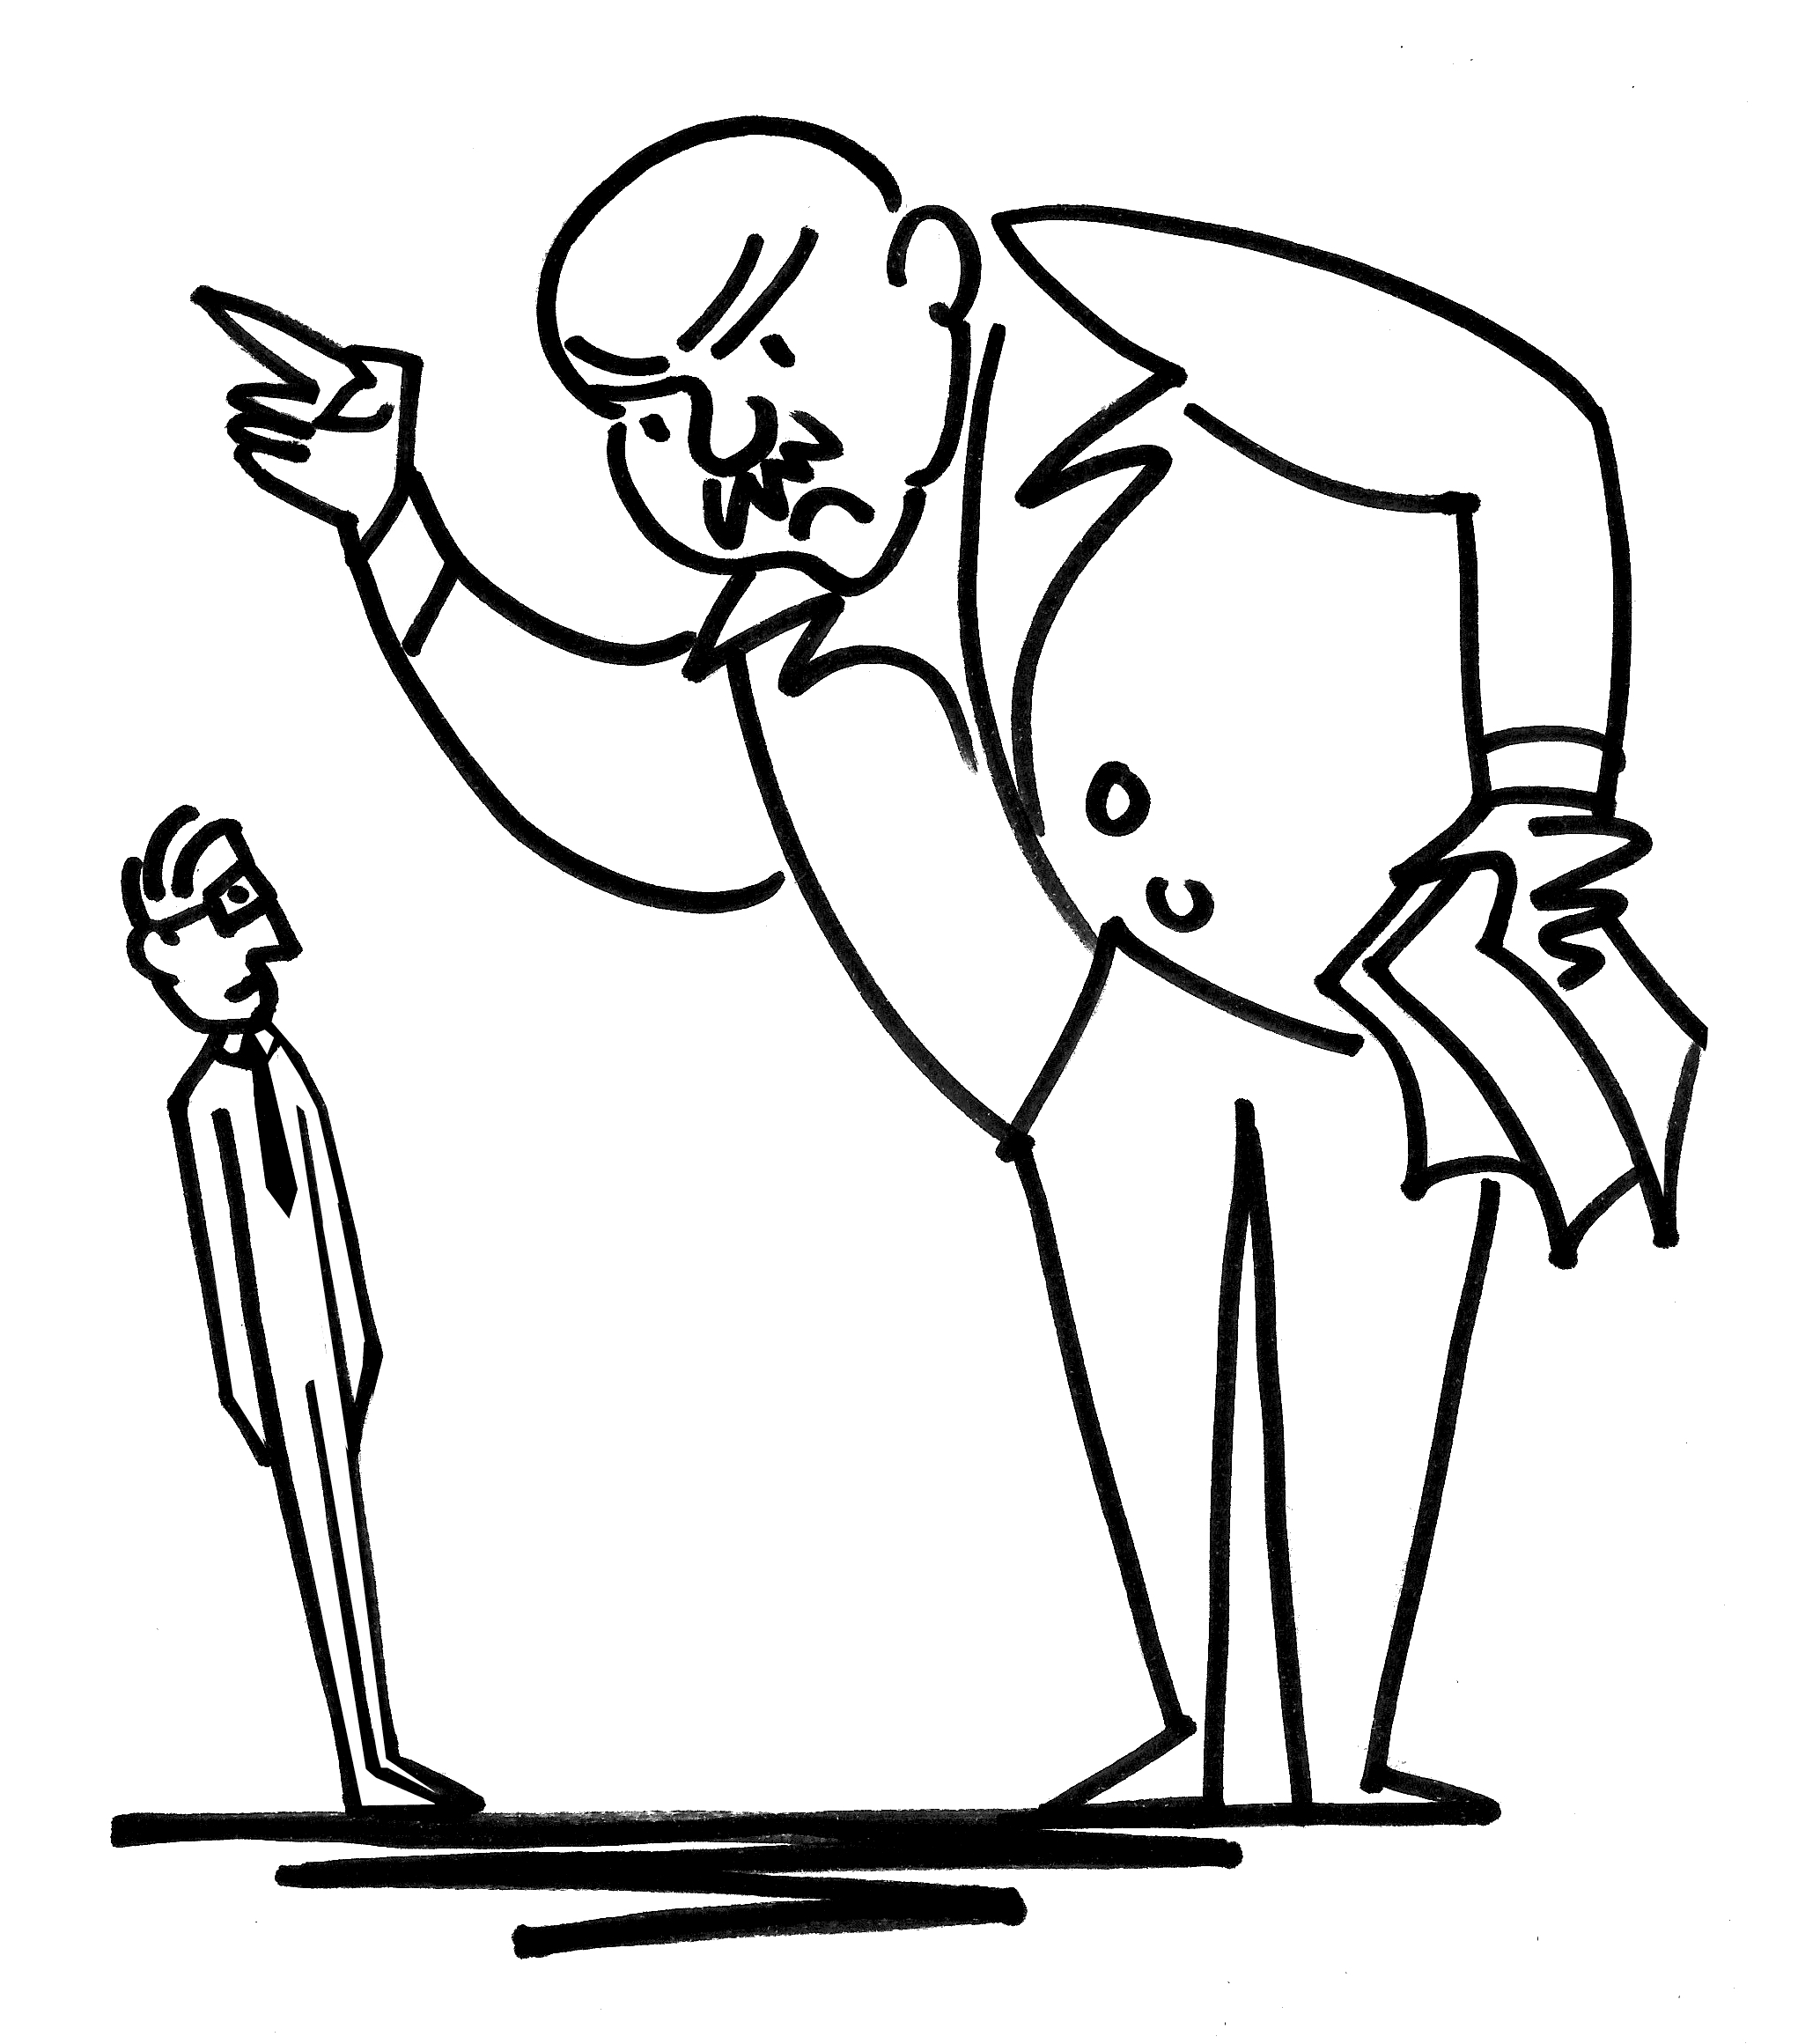
Isključivo o isključujućim zlouporabama vladajućeg položaja
Igor Mucalo, odvjetnik
„Meet to Compete”, Opatija, 10.05.2024.

Slide 2
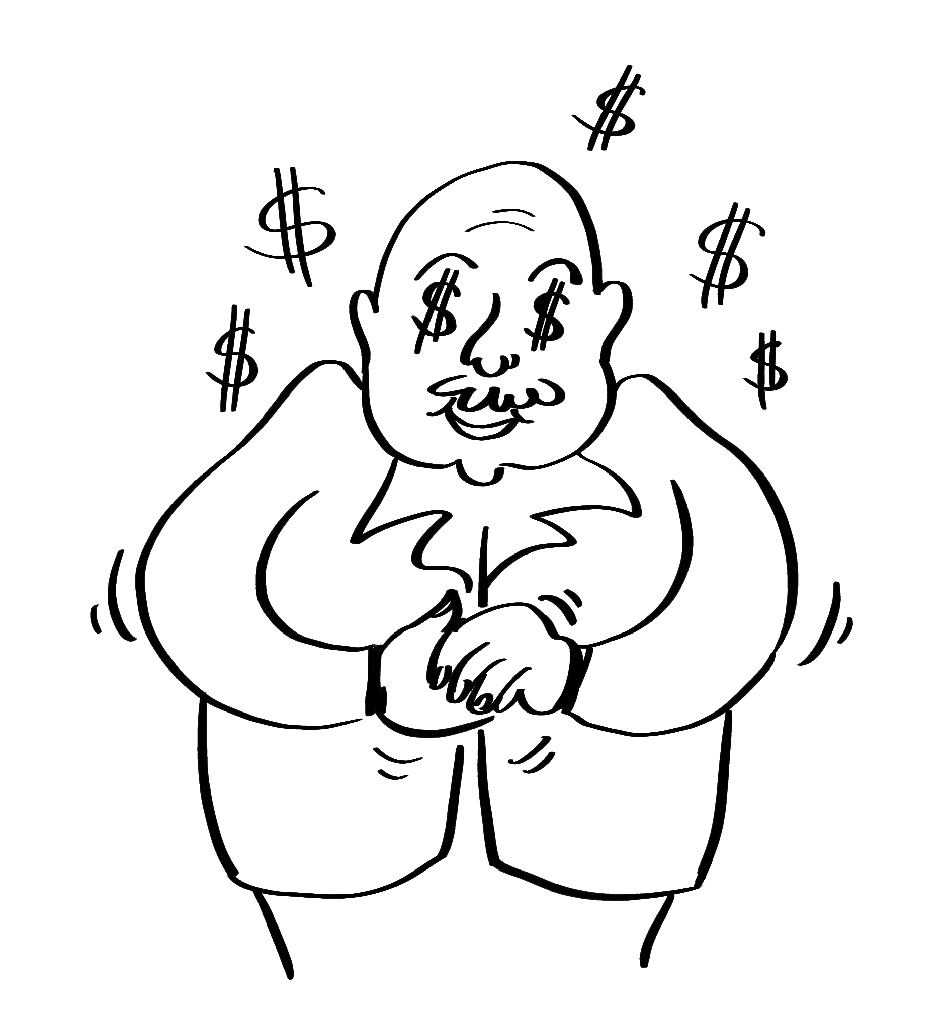

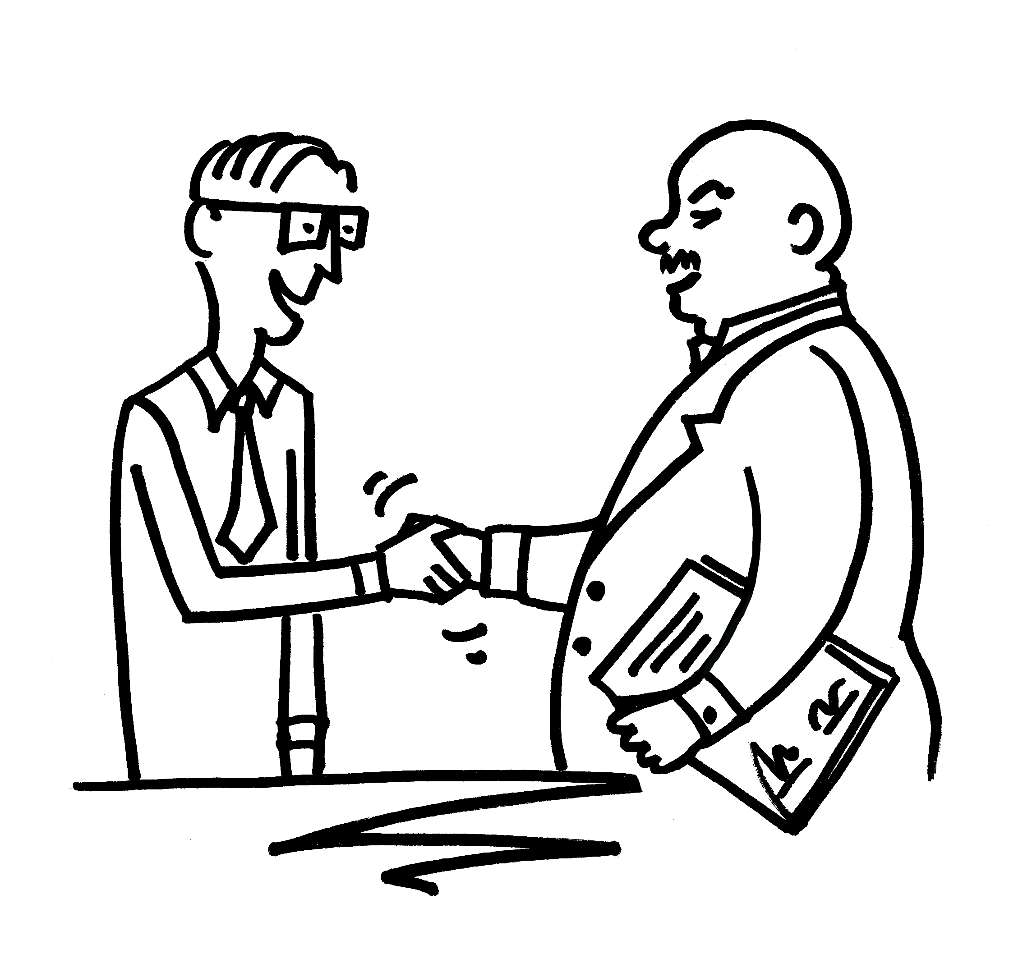
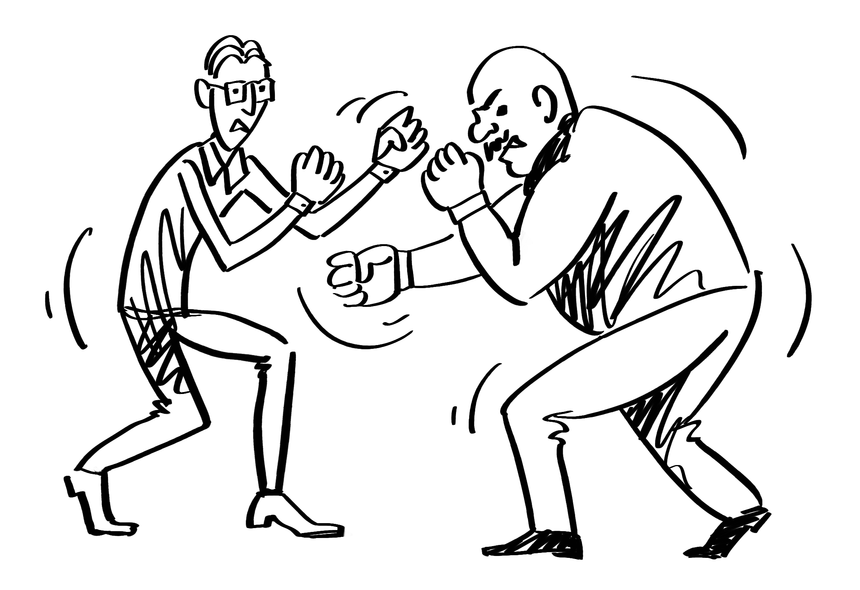

BRKO d.o.o.
Očalinko d.o.o.
PROIZVOD | TRŽIŠNI UDJEL
Sirova koža | 80%
Kožne cipele | 60%
Kožne rukavice | 20%
Kožne torbice | 40%
Kožni remeni | 1%
PROIZVOD | TRŽIŠNI UDJEL
Kožne cipele | 10%
Kožni remeni | 10%

Slide 3


Iva, ne znam što da radim…
Brko je jako spustio cijene svojih kožnih cipela!
Ja ne mogu ići tako nisko s našim cijenama, potpuno će me izbaciti s tržišta!!!
Očalinkova pravnica Iva
Samo mirno, daj da najprije vidimo kakav je Brkin položaj na tržištu…
Konkretno, da vidimo je li Brko u vladajućem položaju na mjerodavnom tržištu!

Slide 4

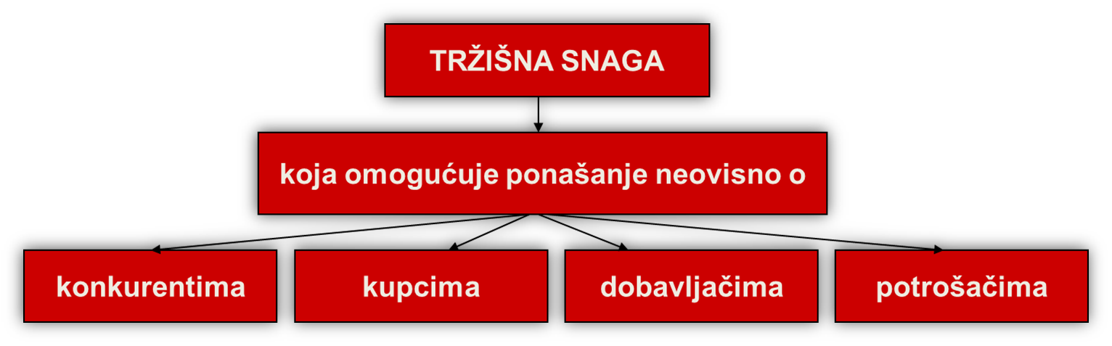
U vladajućem položaju?
Ne znaš što znači vladajući položaj?
Što to pobogu znači?
Kako da ja znam je li Brko u vladajućem položaju ili nije?

Slide 5
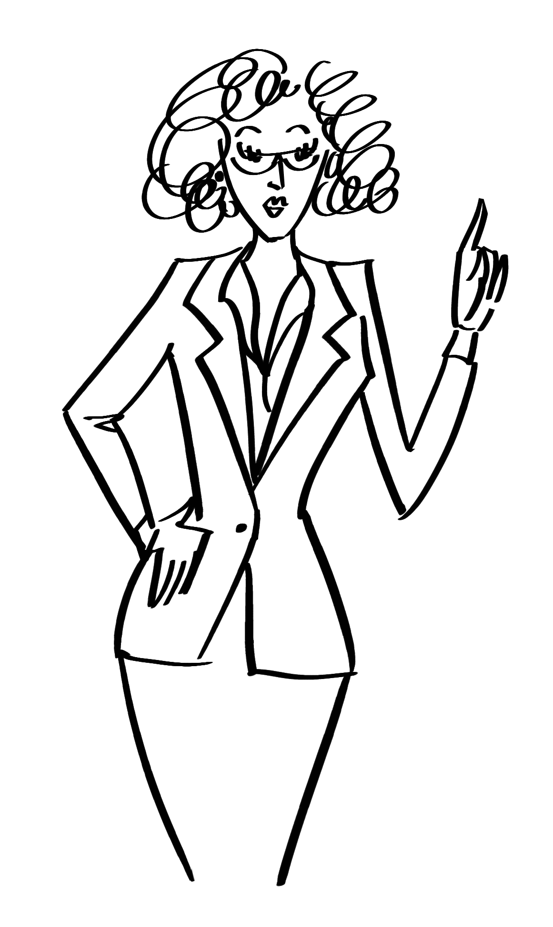

Koji su pokazatelji vladajućeg položaja?
Tržišni udjel
Financijska snaga
Zapreke pristupu tržištu (entry barriers)
Prednost pristupu izvorima nabave
Povezanost s drugim poduzetnicima
Sposobnost nametanja tržišnih uvjeta s obzirom na svoju ponudu ili potražnju, itd.
Prst - palac metoda:
40% tržišni udjel indikacija vladajućeg položaja
…ali oprez!!!
Aha, sad shvaćam, ali o kojem tržištu govorimo?
Tržištu cipela? Jer Brko snižava cijenu cipela…

Slide 6

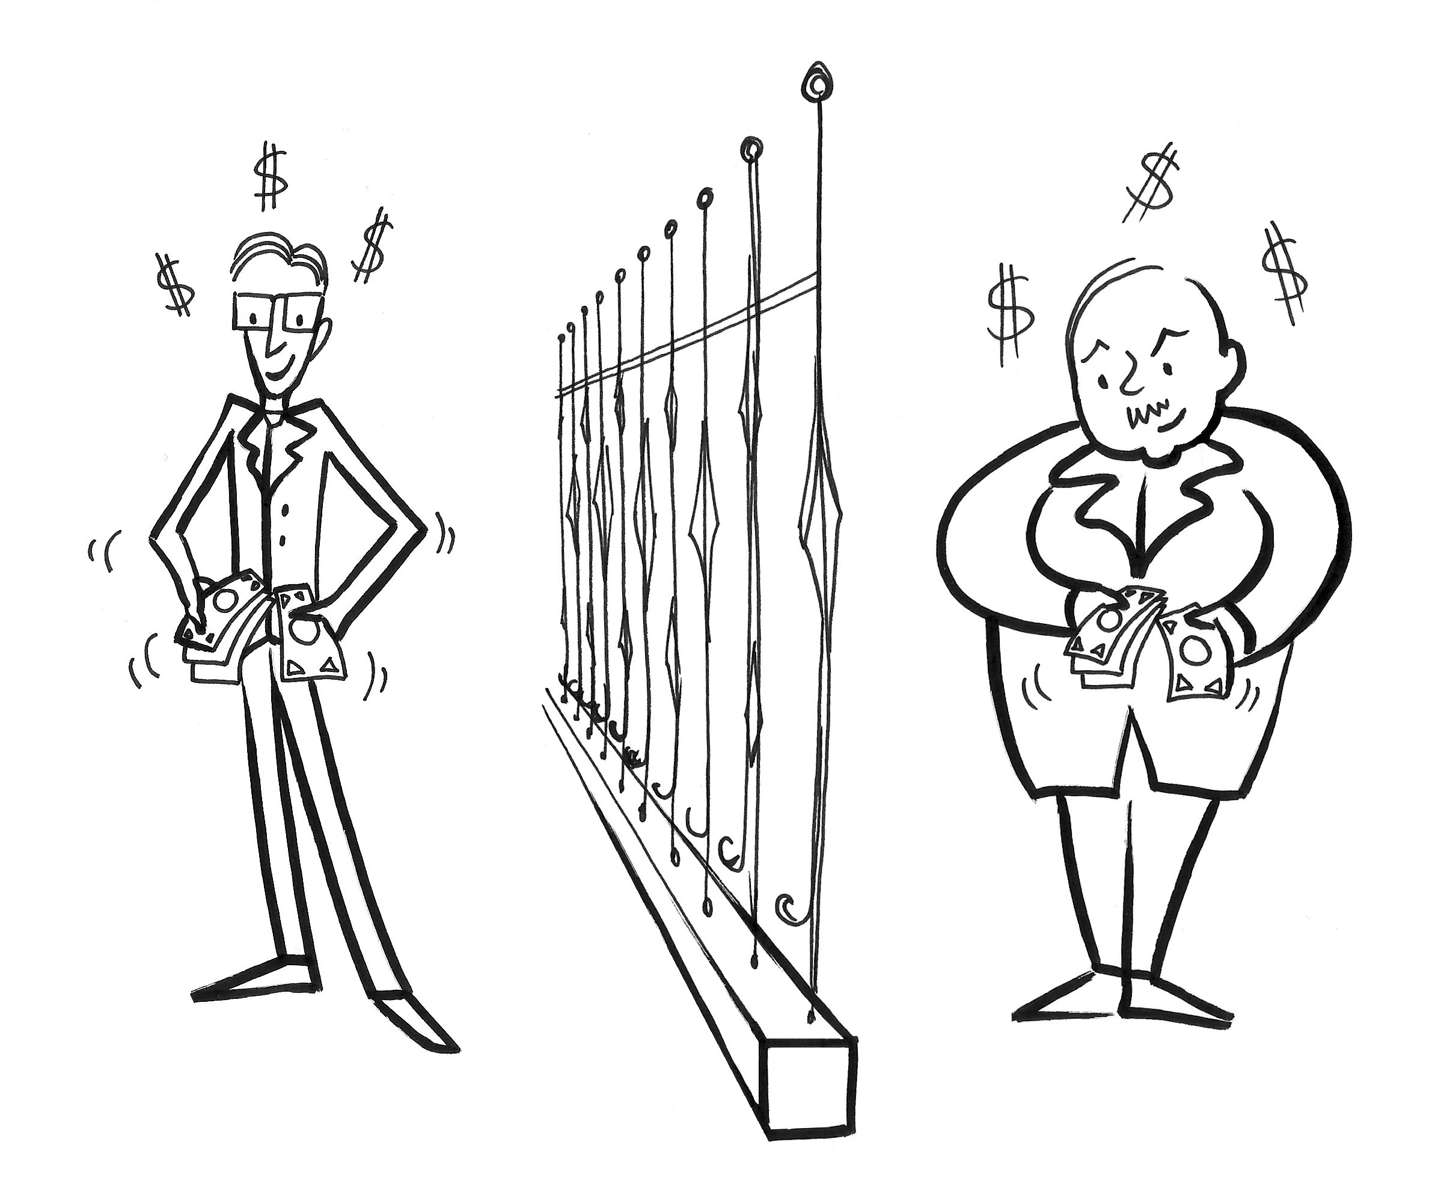
Potrebno je najprije utvrditi MJERODAVNO TRŽIŠTE!!!
1. U PROIZVODNOM SMISLU
Zamjenjivost
2. U GEOGRAFSKOM SMISLU
Homogenost / barijere

Slide 7
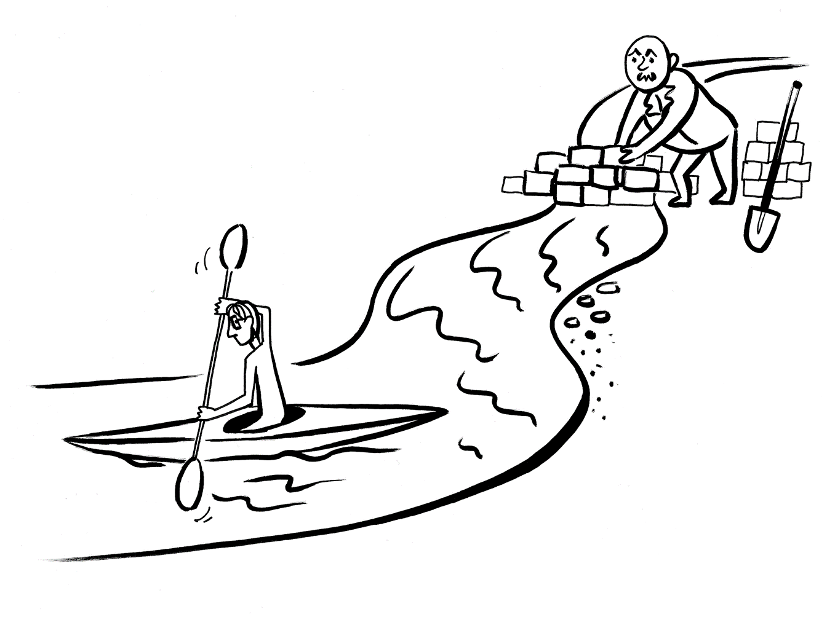
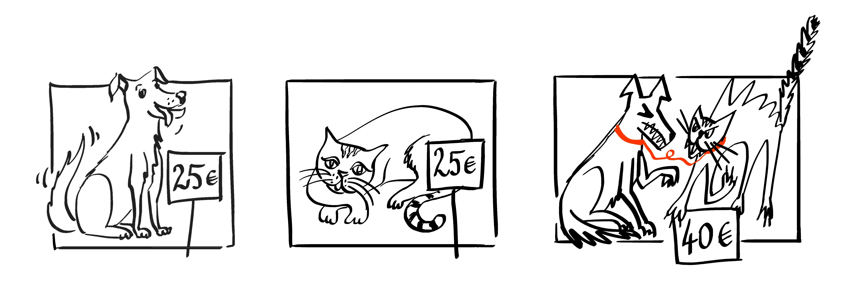
Pritom, vodi računa da su neka tržišta povezana (međuovisna)!!!
1. VERTIKALNA POVEZANOST
Uzlazno (upstream) tržište sirovine
Silazno (downstream) tržište konačnog proizvoda
2. HORIZONTALNA POVEZANOST
Isti kupci zainteresirani za oba proizvoda

Slide 8
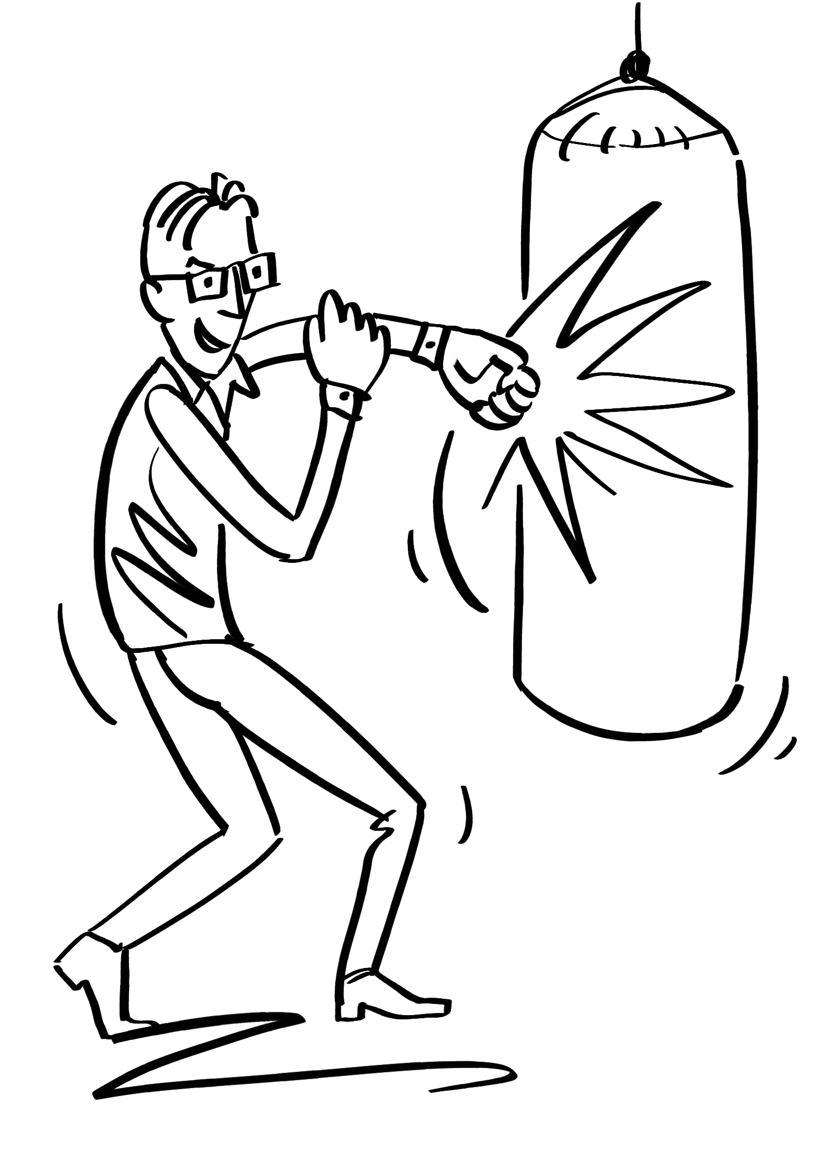
Aha, onda je Brko sigurno u vladajućem položaju na tržištu cipela!
Super, piši odmah prijavu AZTN-u!!!
Polako, smiri…
Sam vladajući položaj nije zabranjen!
Ali poduzetnici u vladajućem položaju imaju posebnu odgovornost da ne naruše tržišno natjecanje na štetu potrošača.
Oni podliježu posebnim pravilima koja ne vrijede za ostale poduzetnike!
Ako ih povrijede čine zlouporabu vladajućeg položaja!

Slide 9
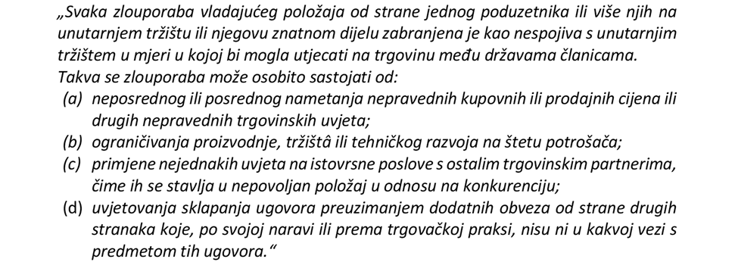

Zlouporaba vladajućeg položaja propisana je čl. 102. UFEU i čl. 13. ZZTN-a.
ČLANAK 102. UFEU
Nije li ovo preopćenito, pa ovo može biti bilo što?!!

Slide 10

Daj da ti dodatno pojasnim…
Praksa EU sudova i Komisije, Smjernice Komisije o provedbenim prioritetima iz 2009.
Podjela na
Isključujuće (exclusionary) zlouporabe
Iskorištavajuće (exploitative) zlouporabe
Aha, pa onda ovo Brkino snižavanje cijena sigurno predstavlja isključujuću zlouporabu!
Cijene su toliko niske da će i mene i ostale konkurente na tržištu proizvodnje cipela isključiti s tržišta!
Ne nužno!!!
U pravilu se radi o isključujućoj zlouporabi samo ako vladajući poduzetnik isključuje poduzetnika koji je jednako efikasan kao i on sam!

Slide 11
Vodi računa o dva temeljna načela:
Kriterij jednako učinkovitog poduzetnika (as efficient competitor „AEC”)
Promatranje negativnih učinaka zlouporabe (effects based approach)
Dobro, dakle:
Ako je Brko u vladajućem položaju, te
Ako svojim niskim cijenama cipela isključuje mene s tržišta,
A ja sam jednako efikasan konkurent kao i on,
Je li to onda konačno zlouporaba vladajućeg položaja?
Točno, u tom slučaju bi se radilo o isključujućoj zlouporabi vladajućeg položaja tzv. predatornim cijenama.
Da ti nacrtam…

Slide 12


PREDATORNE CIJENE:
Cijena proizvoda/usluge niža od troška proizvodnje vladajućeg poduzetnika.
Vladajući poduzetnik kratkoročno trpi gubitke s ciljem isključivanja svojih konkurenata, kako bi njihovim izlaskom s tržišta bio u prilici povisiti svoje cijene i nadoknaditi gubitke.
AKZO test:
Cijene ispod prosječnih varijabilnih troškova (average variable cost - AVC) uvijek predatorne;
Cijene ispod prosječnih ukupnih troškova (average total costs - ATC) predatorne ako su dio plana za uklanjanje konkurenta.
Novi troškovni pragovi:
Prosječni izbježivi troškovi (average avoidable cost – AAC)
Prosječni dugoročni inkrementalni troškovi (long run average incremental costs - LRAIC).
Hmmm… ali tu onda važnu ulogu igra ekonomija opsega i ekonomija razmjera?!!
Jesam li ja uopće jednako efikasan kao Brko?

Slide 13
BRKO d.o.o.
Očalinko d.o.o.
PROIZVOD | TRŽIŠNI UDJEL
Sirova koža | 80%
Kožne cipele | 60%
Kožne rukavice | 20%
Kožne torbice | 40%
Kožni remeni | 1%
PROIZVOD | TRŽIŠNI UDJEL
Kožne cipele | 10%
Kožni remeni | 10%

Slide 14
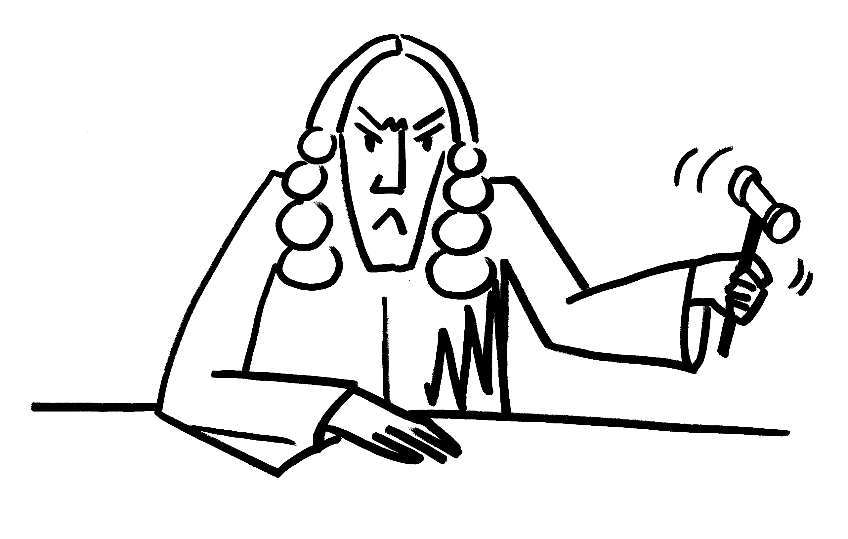
Iva, upomoć!!!
Robna kuća “Napredak”, jedan od mojih najvećih kupaca mi otkazuje suradnju… izbacuju naše cipele i remene iz ponude!
Kažu da su s Brkom dogovorili da drže ekskluzivno njegove proizvode!
Da im Brko plaća dodatni rabat za ekskluzivnost!
Hmmm… Brko je izgledno u vladajućem položaju na tržištu cipela, ne bi smio ugovarati ekskluzivnost!
Poslat ćemo mu opomenu i zaprijetiti prijavom AZTN-u!

Slide 15
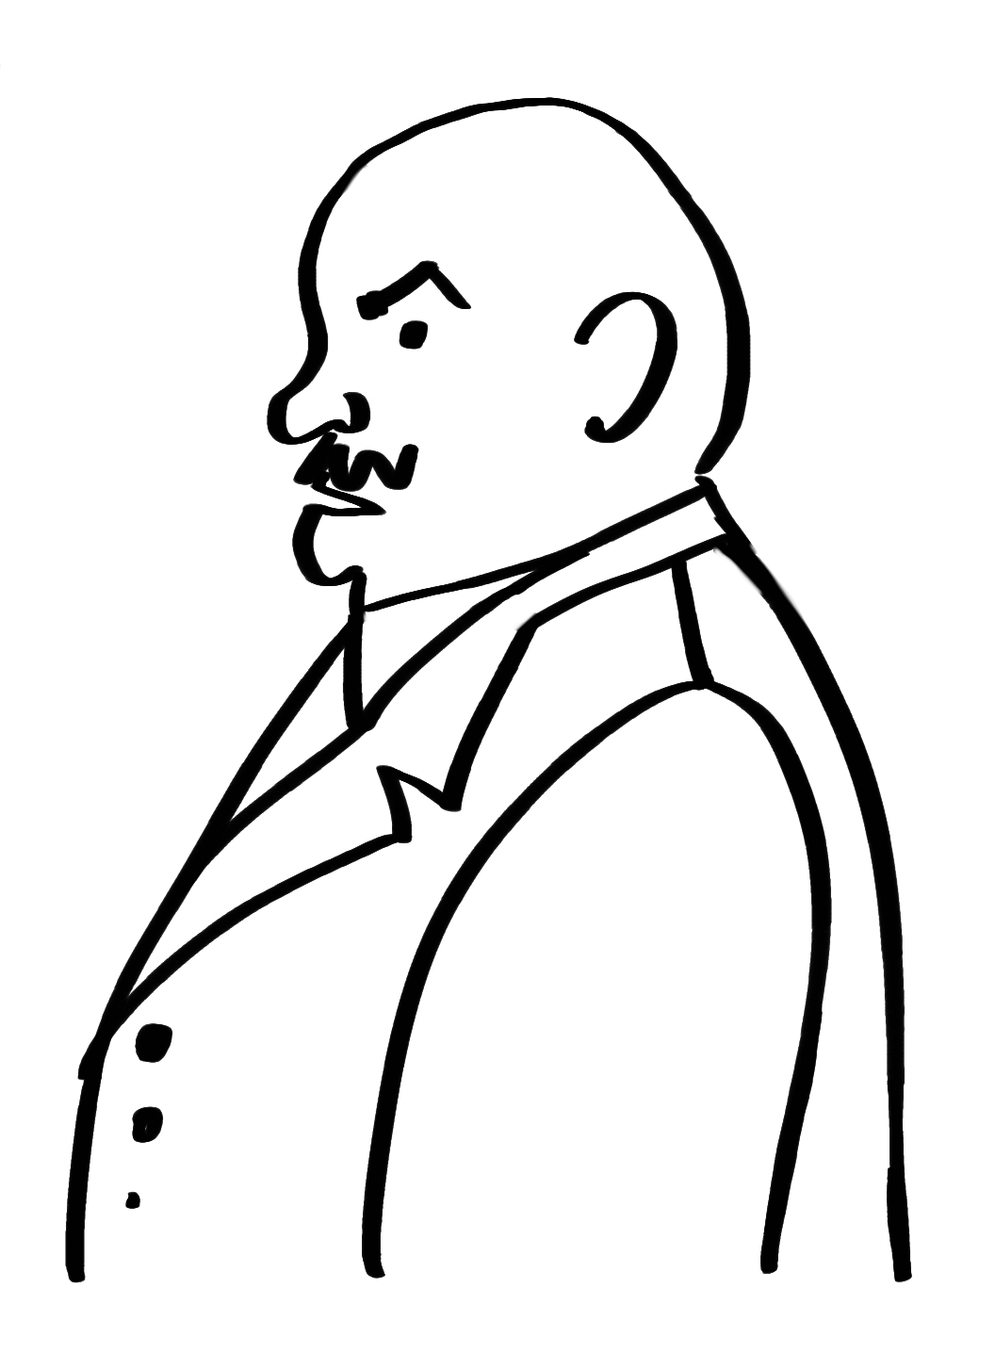

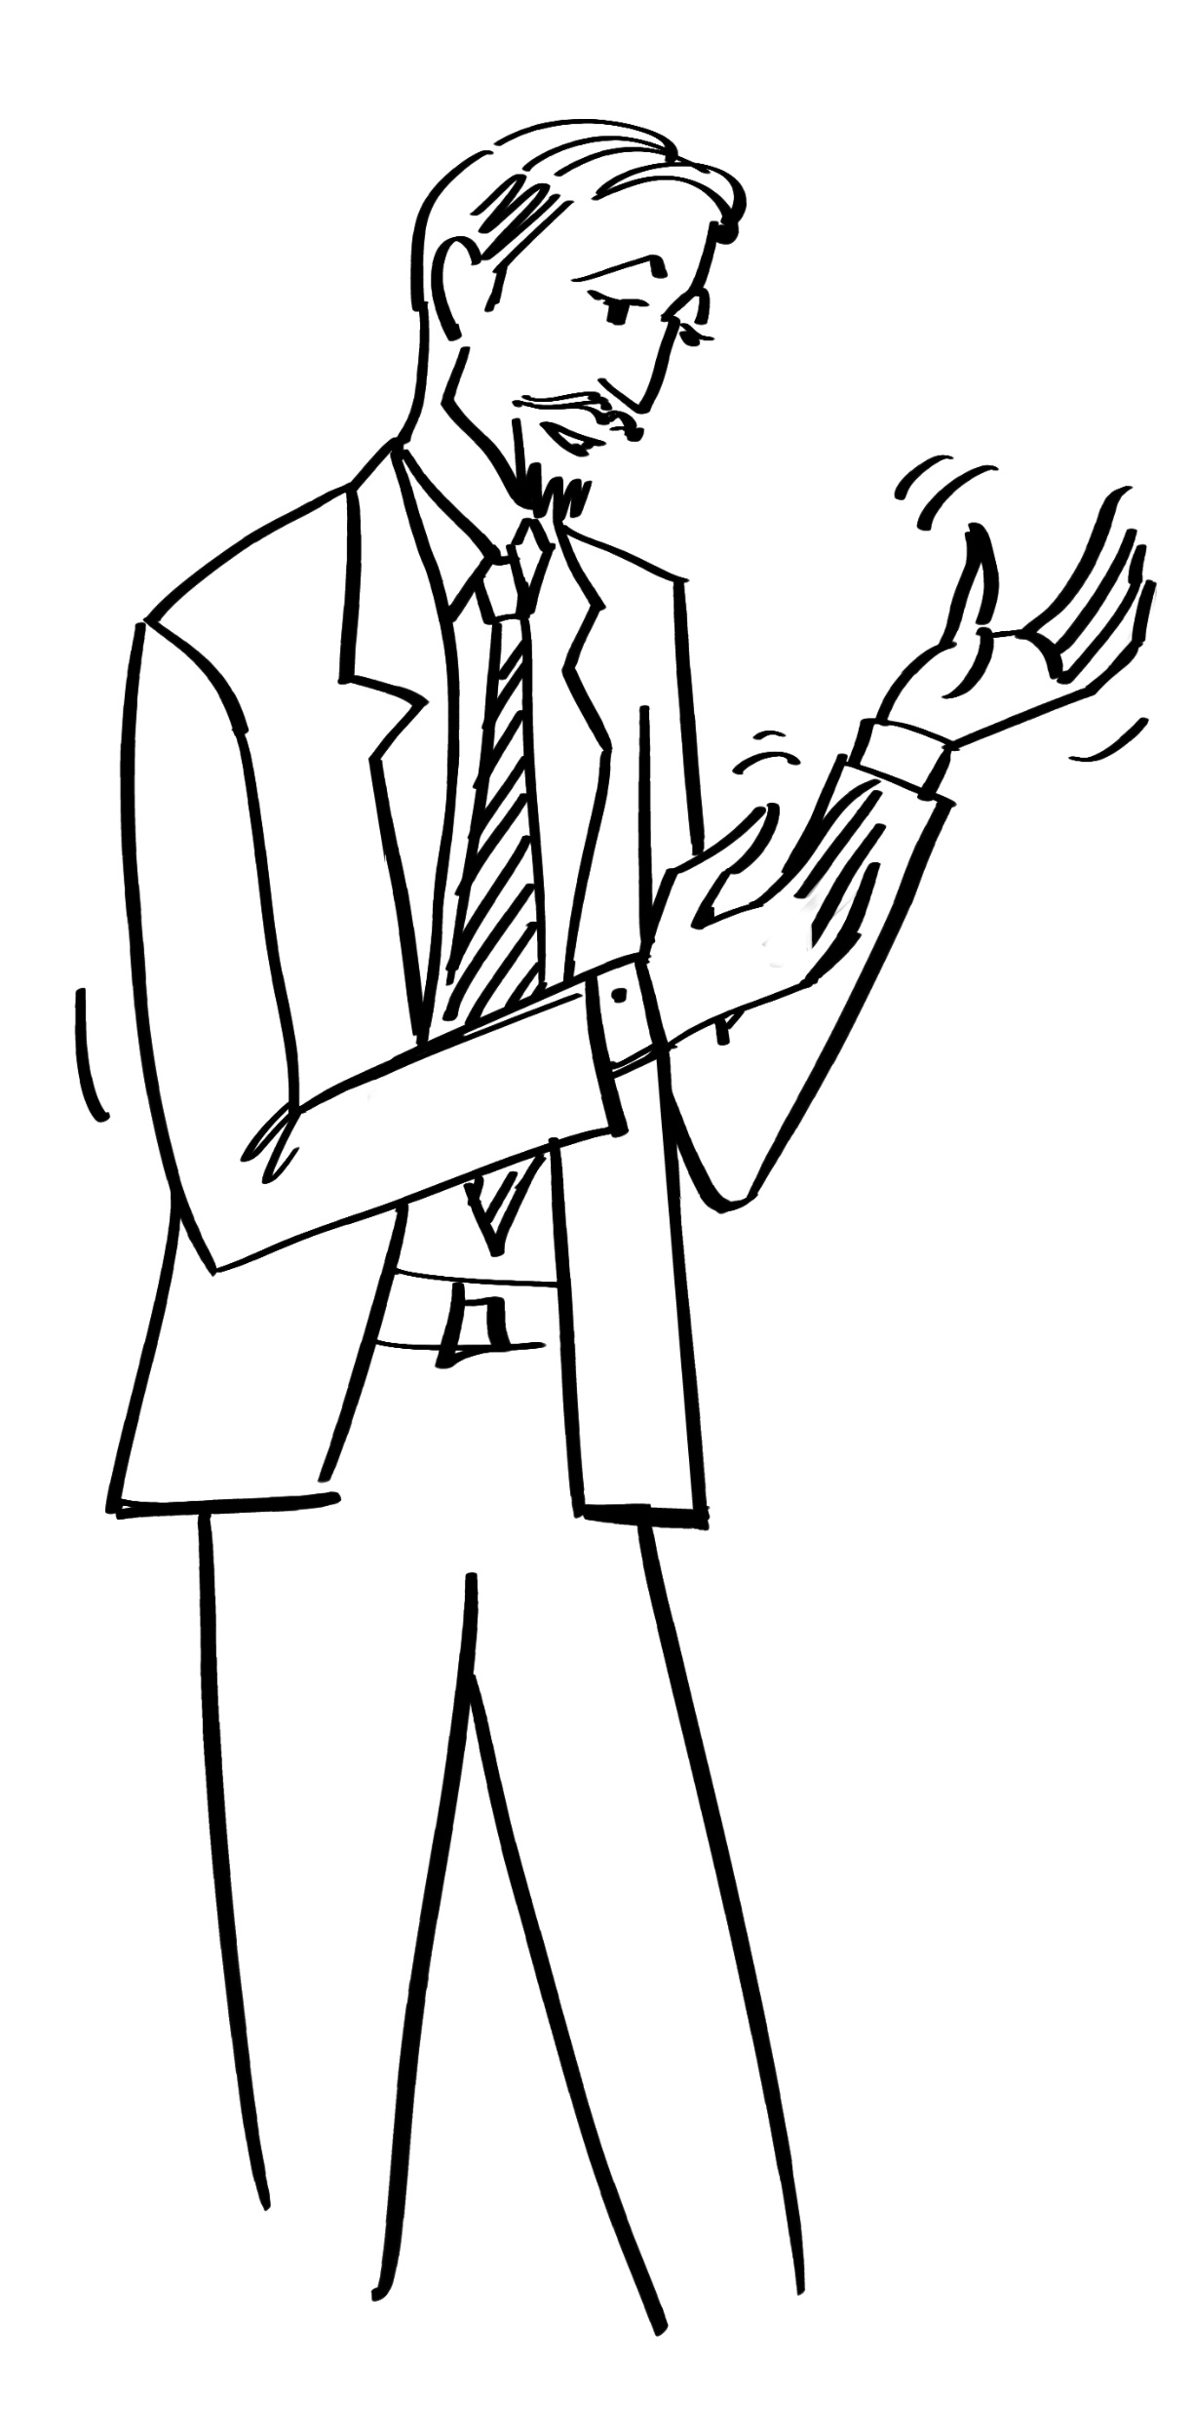


Kakva je ovo “čestitka” od “Očalinka!!??
Što ja stvarno ne smijem ugovarati rabate za ekskluzivnost?
Pa znam da Očalinko s nekim trgovinama ima ugovorenu ekskluzivnost??!
Zovite mi našeg odvjetnika!!!
Brkin odvjetnik
Vigor Tucalo
Pa gdje si bio do sad?
Za razliku od poduzetnika koji nisu u vladajućem položaju, vladajući poduzetnik ne smije:
tražiti od kupaca ekskluzivnost svojih proizvoda (tj. zabraniti kupcu da u ponudi ima i konkurentske proizvode).
davati kupcima rabate/bonuse/naknade za vjernost (tzv. loyalty/fidelity rabate) u zamjenu za obvezu kupca da sve ili većinu svojih potreba zadovoljava upravo od vladajućeg dobavljača.

Slide 16




Osim rabata za ekskluzivnost, izgledno su zabranjeni:
Rabat prema postotku kupčevih potreba (npr. 10% rabata ako kupac 80% potreba kupuje kod vladajućeg poduzetnika)
Rabat prema individualno određenim količinama za kupca (npr. top-slice rabat ili rabat za rast)
Tzv. engleska klauzula - ugovorna odredba prema kojoj je kupac dužan obavijestiti dobavljača o primitku ponude konkurenta i dopustiti dobavljaču da matchira iste uvjete.
Dobro pobogu, ispada da ja ne mogu dati nikakav rabat svojim kupcima??!!
Pa gdje je tu tržišno natjecanje???

Slide 17

Čekaj smiri, ajmo prvo još malo o rizicima, pa ćemo vidjeti što se smije, a što ne…
Oprez zbog moguće diskriminacije kupaca!
Naime, vladajući poduzetnik ne smije primjenjivati nejednake uvjete na istovrsne poslove s drugim poduzetnicima, čime ih se dovodi u nepovoljniji položaj u odnosu na konkurenciju.
Kategorizacija kupaca s obzirom na cijenu koju plaćaju ili druge pogodnosti mora biti objektivno opravdana (u pravilu različitim troškovima prodaje ili pogodnostima koje kupac nudi).
OK su:
Rabati na fakturi
Troškovno opravdani rabati (npr. casa sconto, protuusluga koju kupac pruža)
A količinski rabati, to ne bi smjelo biti sporno, to svi primjenjuju!!??

Slide 18


Oprez čak i kod objektivno određenih količinskih rabata!
Inkrementalni vs. retroaktivni rabati
Inkrementalni rabat u pravilu OK
Retroaktivni rabat može biti rizičan (učinak lojalnosti) – ocjena putem AEC testa složena
Obračunsko razdoblje kod retroaktivnih rabata što kraće (nikako dulje od godinu dana)
A što ako kupci neće prihvatiti ovakve uvjete, pa valjda se i njih nešto pita…
Mogu li ja pregovarati i spustiti cijene pojedinim kupcima?
Pitaš za tzv. selektivno snižavanje cijena?
Može biti dopušteno ako je iznad ukupnog troška (AEC test).

Slide 19
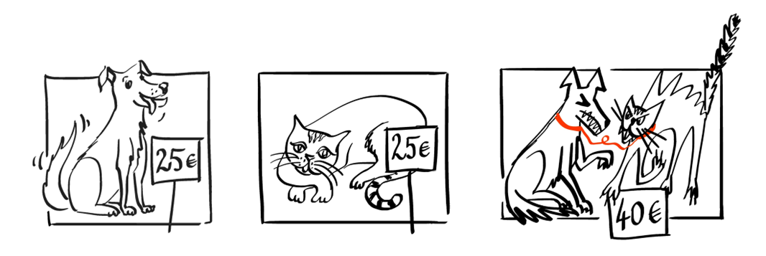
Ma dobro Vigore, pusti sad rabate…
Znaš da mi tek ulazimo na tržište s kožnim remenima, a tu Očalinko i drugi već imaju zauzete tržišne pozicije.
Moja ideja je da trgovinama koje uzmu kod nas 100 remena damo 10 pari cipela gratis.
Moj prijatelj Pero u svojem Pet shopu uvijek ima takve paketne popuste.
PERIN PET SHOP
Pored toga, onim trgovinama koje odbiju uzimati naše remene, mislim jednostavno prestati isporučivati i naše cipele.
Pa da vidimo hoće li im se takav potez isplatiti!

Slide 20


Ček, ček, stani malo…
Daj da ti ispričam pravila o vezanoj/paketnoj prodaji (eng. tying/bundling)!!!
Vladajući poduzetnik na tržištu jednog samostalnog proizvoda uvjetuje svojim kupcima mogućnost kupnje tog vladajućeg proizvoda prihvaćanjem kupnje drugog samostalnog proizvoda ili usluge na kojem nema vladajući položaj.
Klasična vezana prodaja (tying) - vladajući proizvod može se kupiti samo u paketu s nevladajućim proizvodom, a nevladajući proizvod može se kupiti i zasebno;
Paketna prodaja (bundling) – vladajući i nevladajući proizvod mogu se kupiti samo u paketu;
Miješana paketna prodaja (mixed bundling) - i vladajući i nevladajući proizvod mogu se kupiti odvojeno, no jeftiniji su ako se kupuju u paketu.
Paketni popusti (multi-product rebates) nisu apsolutno zabranjeni, ali oprez - metodologija koju Komisija koristi za ocjenu je složena!
Znači, nema uskrate naših cipela onima koji neće uzimati naše remene… tja…
Ej, a što kažeš na ovu ideju?

Slide 21







I Očalinko i drugi proizvođači kožnih remena nabavljaju kožu kod mene… ja držim 80% tržišta sirove kože!
Prestat ću im isporučivati kožu… još bolje, isporučivat ću im i dalje, ali pod totalno nepovoljnim uvjetima!
Ma zapravo, toliko ću im podignuti cijenu kože, da više neće moći profitabilno prodavati remene!!!
Oderat ću im kožu s leđa (pun intended)!

Slide 22
Uf, nikad s tobom na zelenu granu… daj da ti ispričam o odbijanju poslovanja (refusal to deal) i cjenovnom istiskivanju (margin squeeze)
Odbijanje poslovanja (refusal to deal)
Bronner - doktrina nužnih sredstava (essential facility):
Pristup sredstvu (inputu – sirovini) vladajućeg poduzetnika na uzlaznom tržištu neophodan za obavljanje djelatnosti na silaznom tržištu
Odbijanje pristupa vjerojatno uklanja tržišno natjecanje na povezanom silaznom tržištu konačnog proizvoda
Ne postoje objektivno opravdani razlozi za odbijanje
Ne postoje stvarni niti potencijalni supstituti inputu/sirovini vladajućeg poduzetnika
Cjenovno istiskivanje (margin squeeze):
Poduzetnik vlada na tržištu inputa
Njegova tvrtka kćer posluje na tržištu finalnog proizvoda
On osigurava svojoj tvrtki kćeri input jeftinije nego njenim konkurentima
Konkurenti ne mogu ostvariti konkurentnu maržu

Slide 23
OK, ali što ako im ja jednostavno ne mogu isporučiti kožu, jer je npr. nemam dovoljno ni za sebe?
Odlično pitanje!
Kod bilo kakvog postupanja koje bi moglo predstavljati zlouporabu vladajućeg položaja, uvijek se možeš braniti pozivanjem na:
Objektivno opravdane razloge (objective justification)
Učinkovitosti (efficiencies) za potrošače koje nadmašuju negativne učinke
Ali, oprez, to moraš moći i dokazati, a to u praksi nije lako!!!

Slide 24

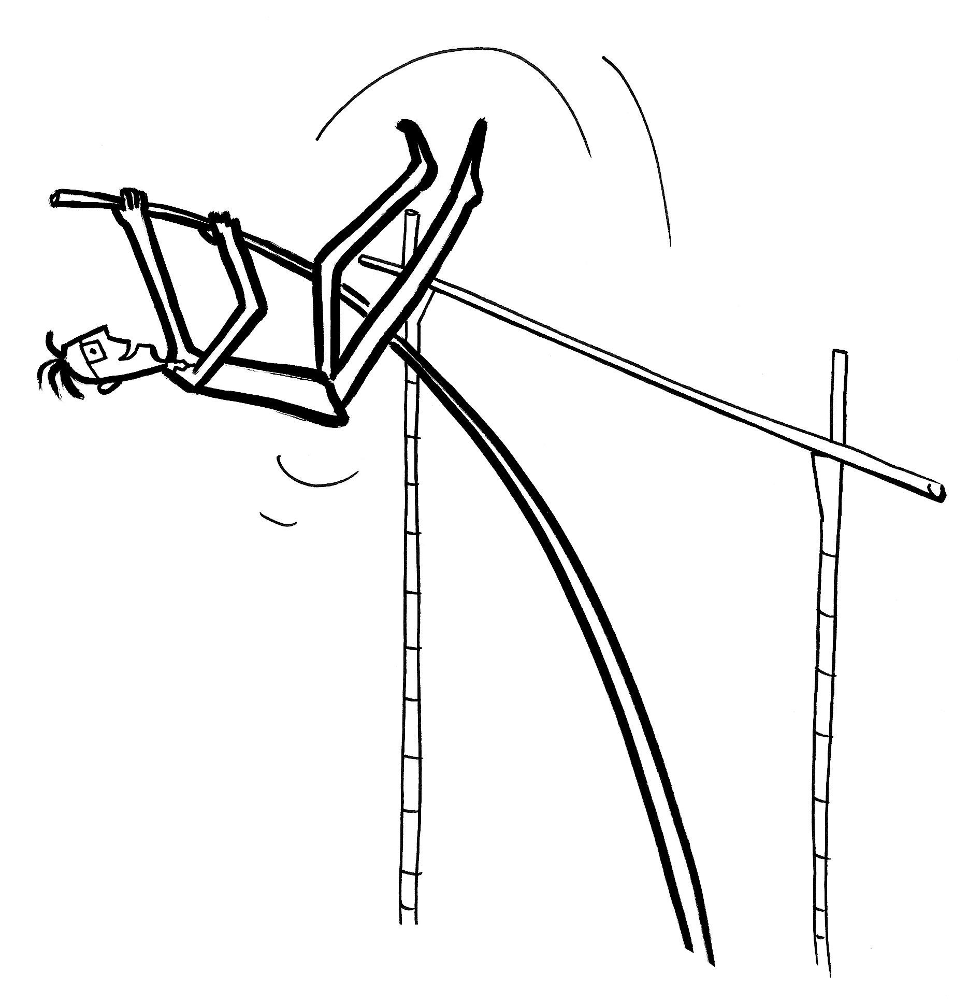
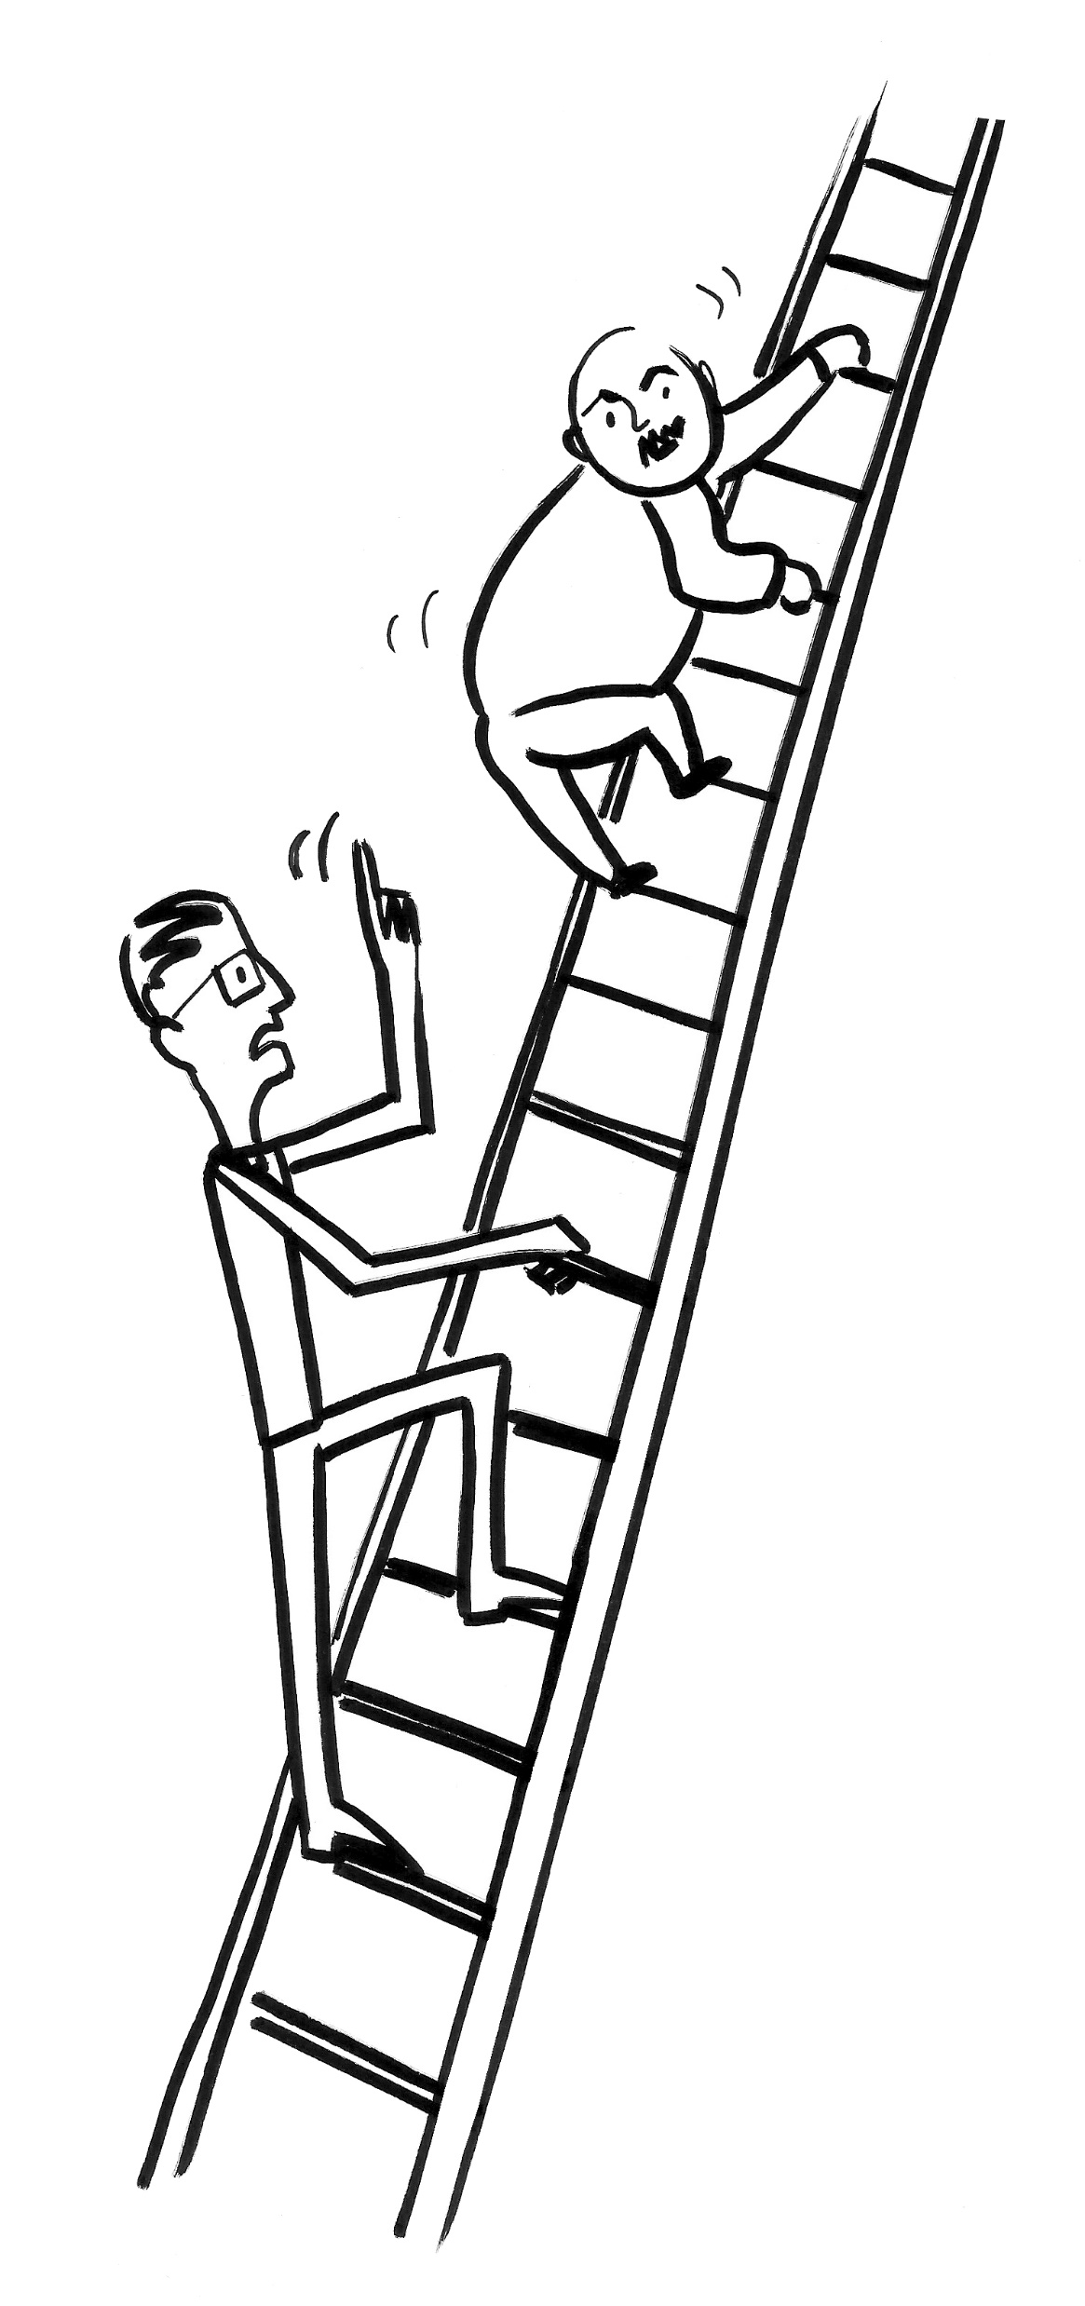


Pogled u budućnost sadašnjost!
Potencijalno jednako učinkoviti konkurent – not (yet) as efficient competitor
Od forme do učinaka do forme
Digitalni svijet i mrežni učinci (network effects)

Slide 25

Siva zona? Niste sigurni?
Uvijek prije pitaj Ivu ili Vigora!!!

Slide 26
„QUESTION EVERYTHING!”
Albert Einstein
ODVJETNIK IGOR MUCALO, stalni sudski tumač za engleski jezik, A: Amruševa 8, 10000 Zagreb, T: +385 1 4828 539, F: +385 1 4828 540, E: igor.mucalo@mucalolaw.hr, W: mucalolaw.hr
Sve ilustracije izradila akademska kiparica Hana Lukas Midžić, Sva prava pridržana. Prezentacija ne predstavlja pravni savjet. Navodi u prezentaciji imaju isključivu svrhu lakšeg praćenja predavanja, te ne odražavaju cjelokupan sadržaj predavanja.

